Slide 1
АНСОО ЦСО «КАК ДОМА»
ОТЧЁТ О ПРОДЕЛАННОЙ РАБОТЕ
ЗА 2023 ГОД

Slide 2
РЕЗУЛЬТАТЫ РАБОТЫ ЗА 2023 ГОД
Количество обслуженных клиентов за год 147 человек
Предоставлено услуг всего 610459
из них:
социально-бытовых: 533162
социально-медицинских: 76224
социально-педагогических:1073

Slide 3
Благотворительность
За 2023 год мы с Кризисным центром «Колыбель» помогли новорожденным деткам закупкой подгузников и питания, передали более 300кг одежды и постельных принадлежностей нуждающимся.
Отправили более 120 000 рублей для приюта «Верный друг» в помощь собачкам и кошечкам.

Slide 4
Благотворительность

Slide 5
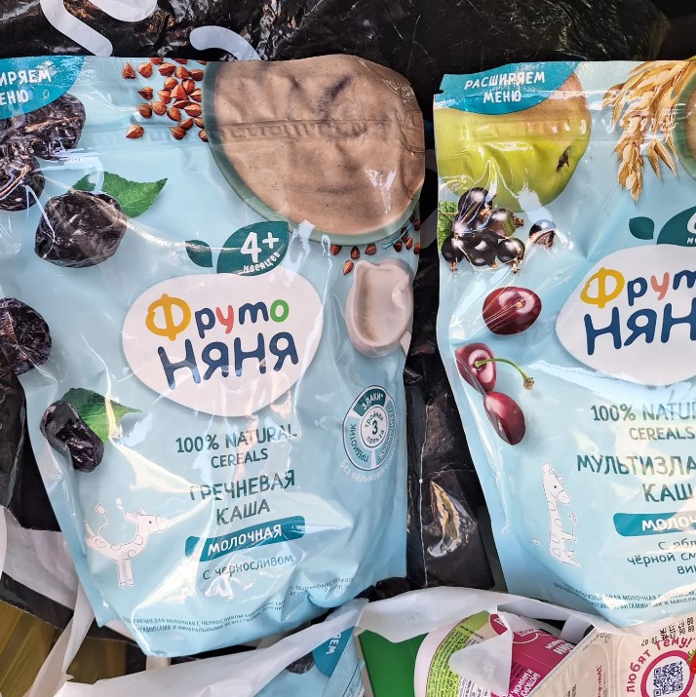
Благотворительность

Slide 6
Благотворительность
К 1 сентября отправили подарки детям в дом-интернат в п. Зяба. У каждого воспитанника есть свой личный альбом. А это значит, что самые яркие воспоминания останутся с ребятами на долгие годы!
Передали для детей с СДВГ (синдром дефицита внимания и гиперактивность) одеяла специальные утяжелённые.

Slide 7
Благотворительность

Slide 8
Благотворительность
Совместно с Мариной Евгеньевной Забелиной, многодетной мамой, волонтёром, основателем и организатором благотворительной группы помощи военнослужащим, находящимся в зоне СВО «ZOV-Братск», отправляем в зону СВО гуманитарную помощь, перевязочные материалы, жгуты, противовирусные препараты, продукты питания, тёплые вещи.

Slide 9
Благотворительность
Также, совместно с Мариной Евгеньевной Забелиной, доставляем мед. помощь, одежду в госпитали Луганска, Донецка и Белгорода. Сейчас появилось небольшое производство плащей. В дальнейшем планируем изготавливать ИПП.

Slide 10
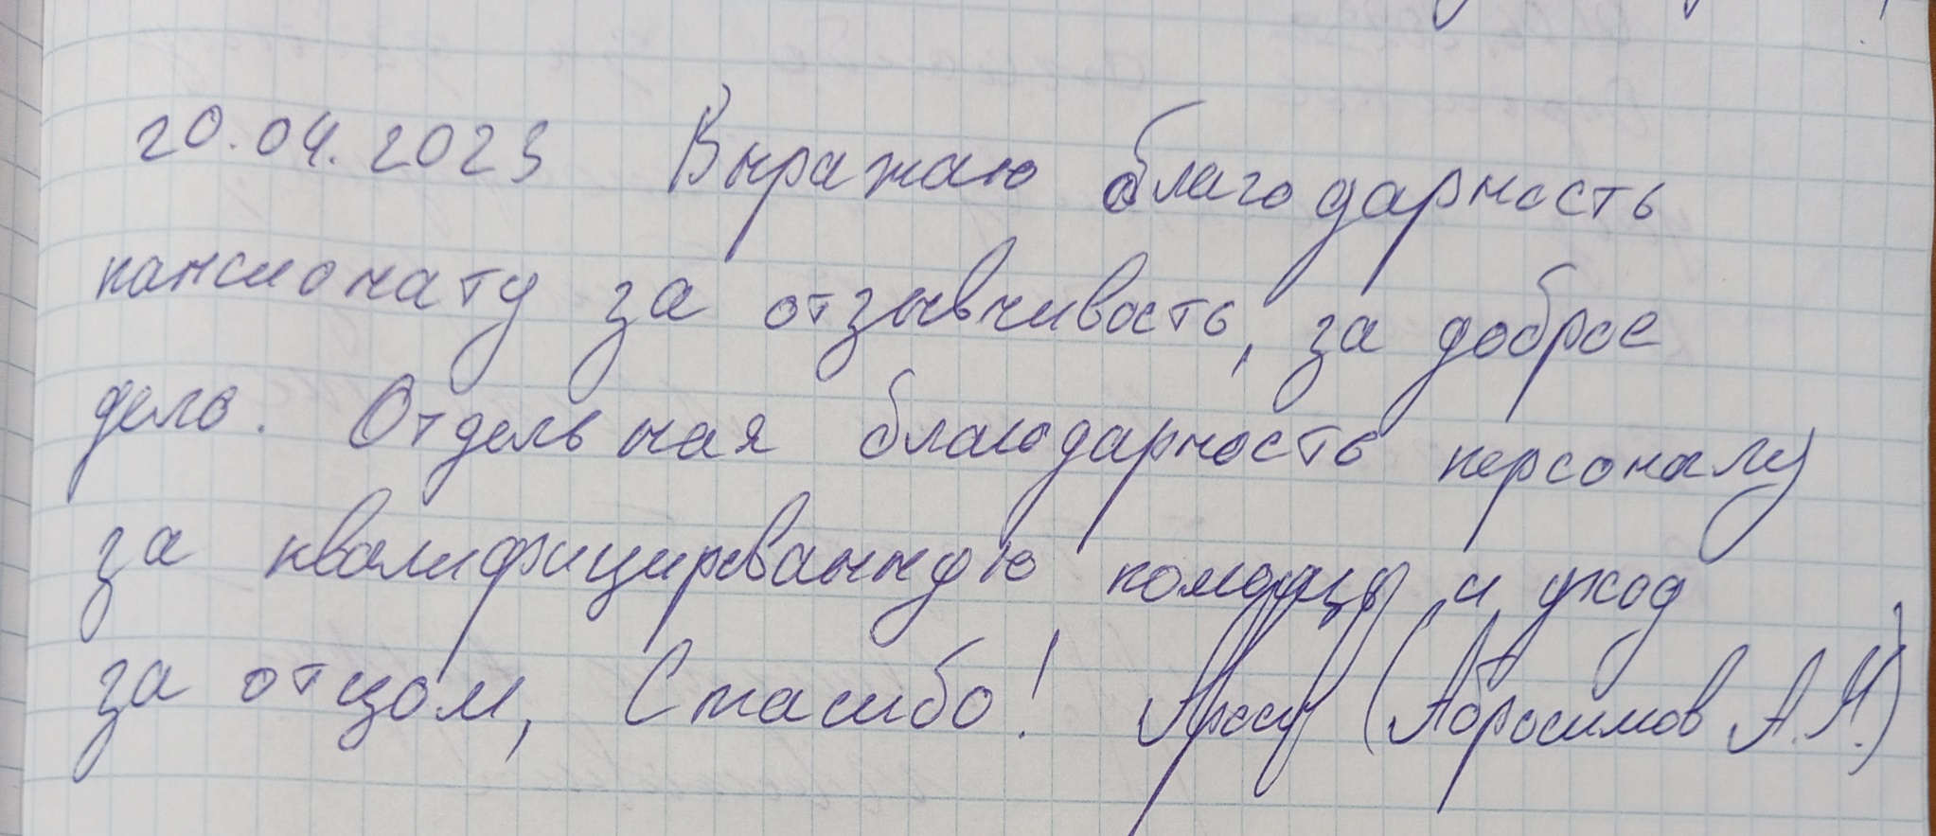
ОТЗЫВЫ О НАШЕЙ РАБОТЕ

Slide 11
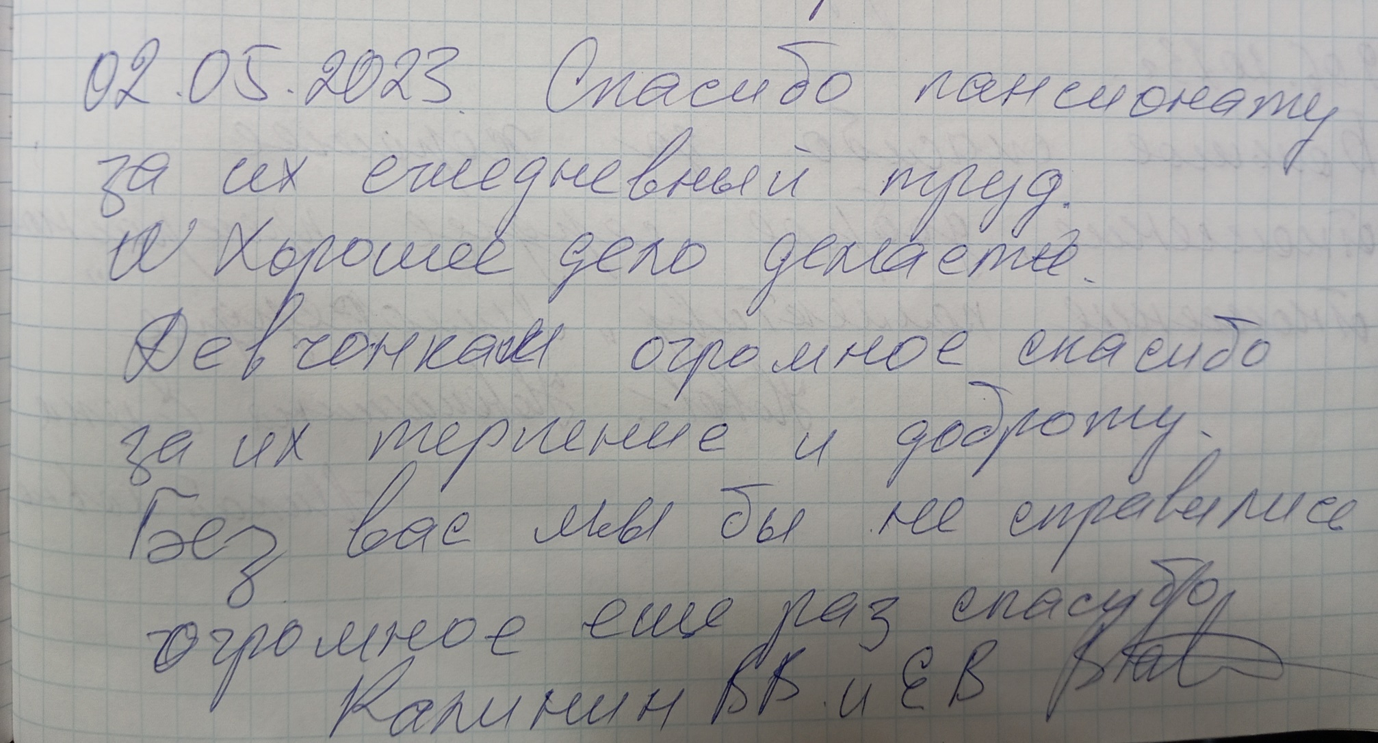
ОТЗЫВЫ О НАШЕЙ РАБОТЕ

Slide 12
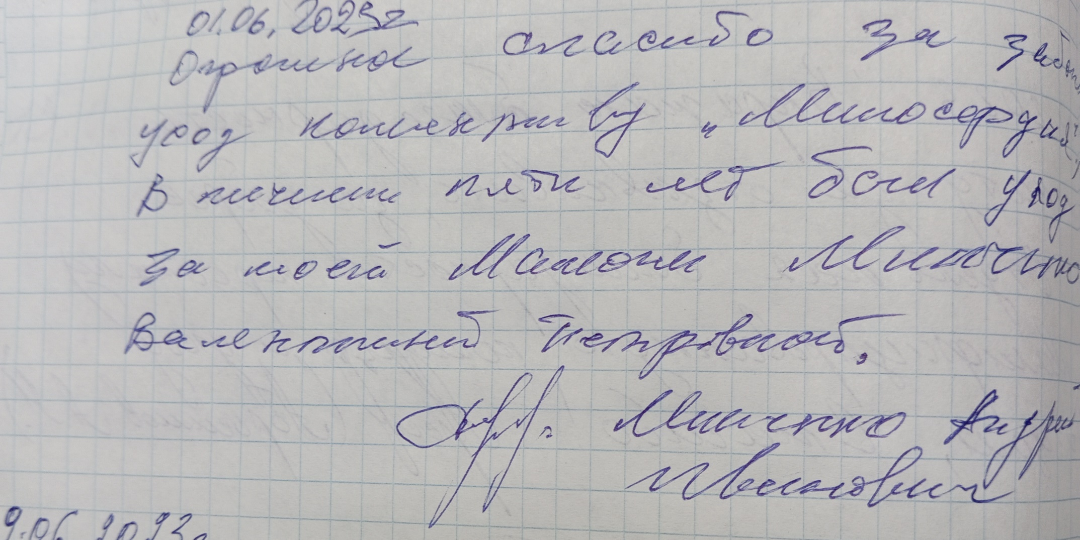
ОТЗЫВЫ О НАШЕЙ РАБОТЕ

Slide 13
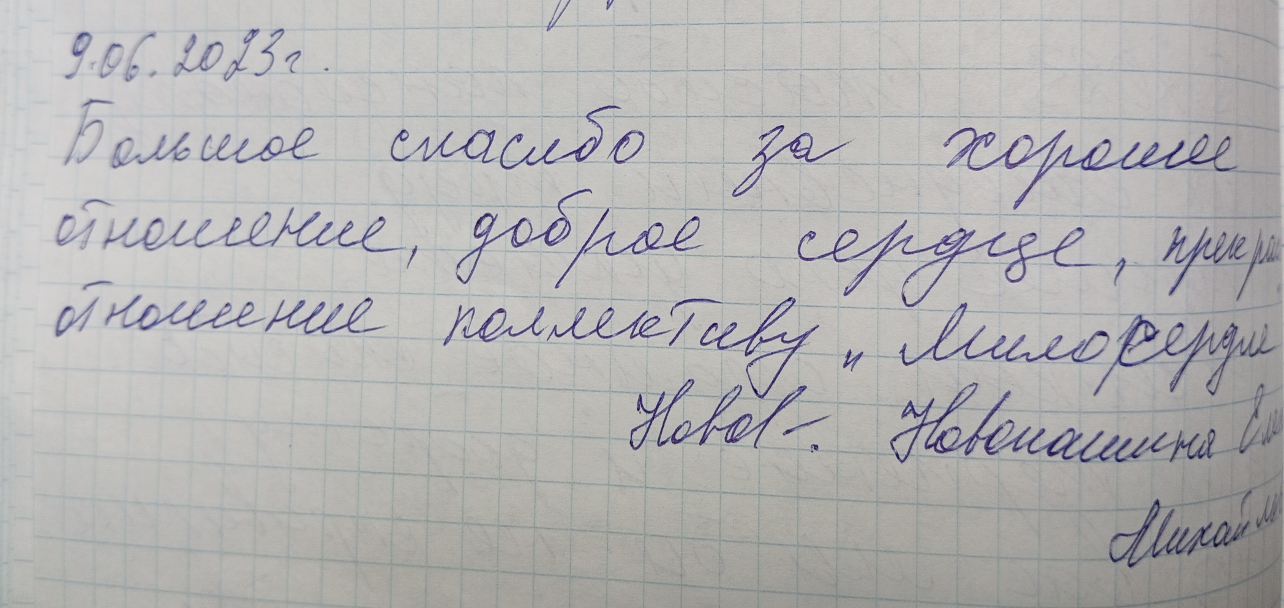
ОТЗЫВЫ О НАШЕЙ РАБОТЕ

Slide 14
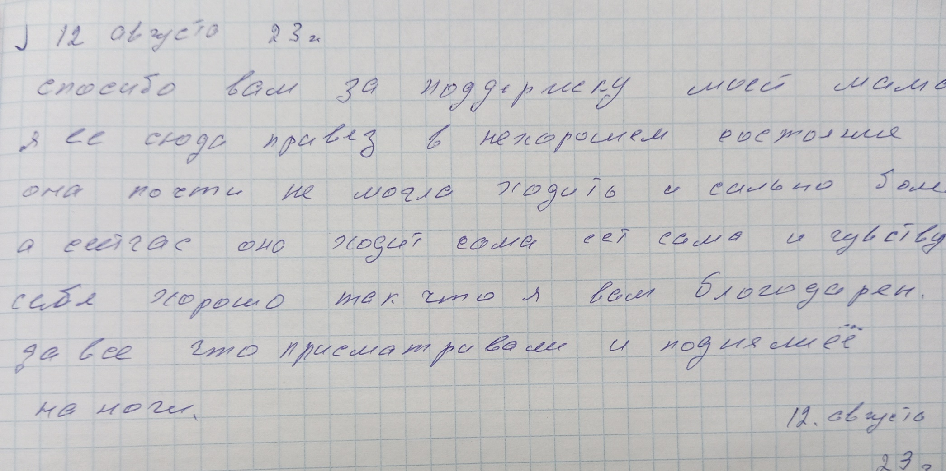
ОТЗЫВЫ О НАШЕЙ РАБОТЕ

Slide 15
МЫ РАДЫ ВИДЕТЬ ВАС ПО АДРЕСУ: г. БРАТСК ул. ПИОНЕРСКАЯ, 3Б; п. ОСИНОВКА ул. ЖЕЛЕЗНОДОРОЖНАЯ, 9А тел. 8-902-179-62-37 эл. почта: cso4506@mail.ru наш сайт: anoruth.ru

